Slide 1
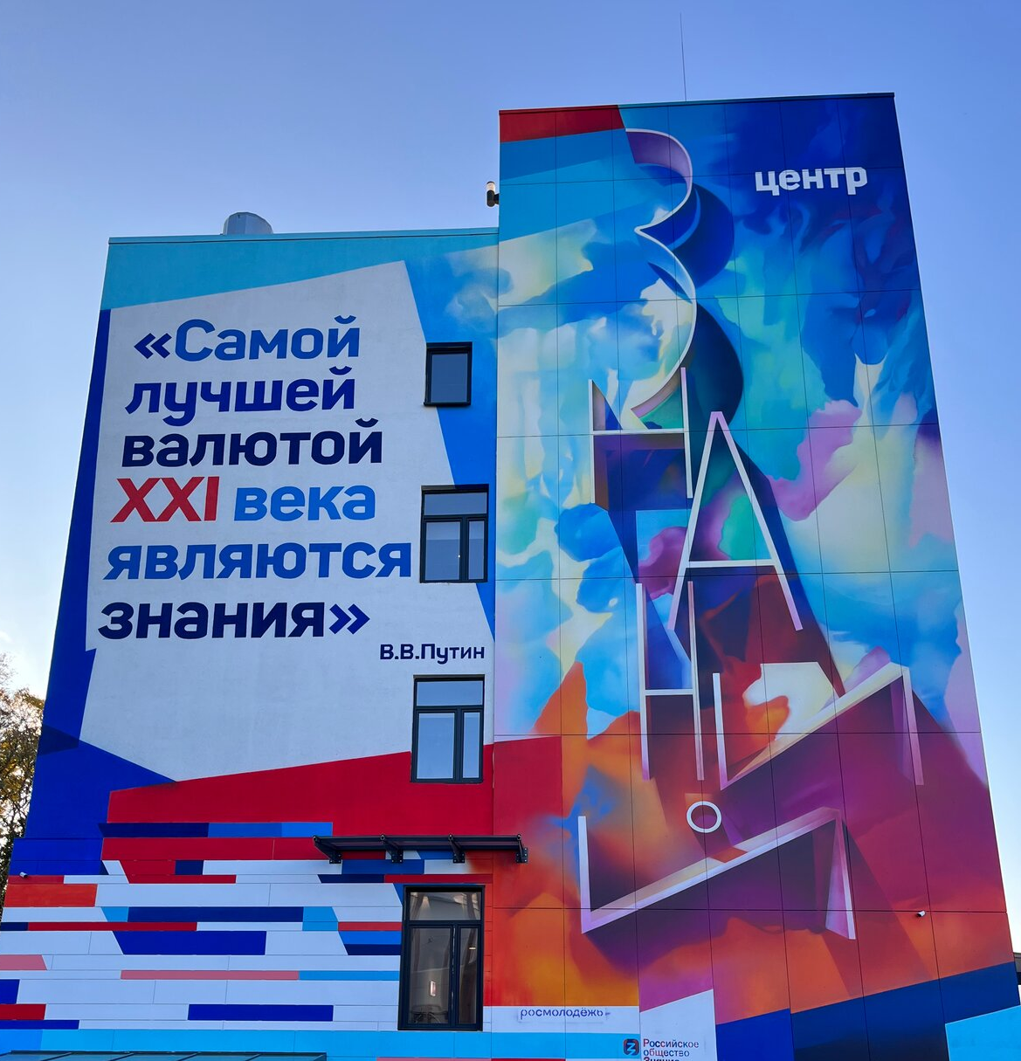
Конкурсы профессионального мастерства –
средство профессионального развития педагога
2024-2025 учебный год | Самара Апасова Светлана Владимировна

Slide 2
Профессионализм педагога рассматривается как высокая подготовленность к выполнению задач профессиональной деятельности, формируемая в динамичном, направленном, непрерывном процессе, детерминированном внутренней активностью личности и внешними факторами, к числу которых относятся конкурсы педагогического мастерства, способствующие реализации потребности личности в саморазвитии и самореализации

Slide 3
Критерии развития профессионализма педагогов в конкурсах педагогического мастерства
1.Теоретическая подготовленность и научность; концептуальность, знание современных педагогических технологий; систематизация собственного профессионального опыта и др.;
2.Удовлетворенность педагогическим трудом, оптимистичность, положительная самооценка, потребность в профессиональном росте; положительное отношение к конкурсу положительно ориентированный образ профессионального «Я» и др.;
3.Развитие профессиональных и коммуникативных умений; владение активными формами организации педагогической деятельности; организация деятельности на основе собственной профессиональной позиции и др.;
4.Осознанность деятельности и способность преодоления трудностей; способность быть координатором собственной деятельности; принятие личной профессиональной ответственности за результаты и др.

Slide 4
Инновационная деятельность УДО на 2024-2025 уч. од
Городские проектные площадки
1. МБУ ДО ЦВР «Парус» г.о. Самара
2. МБУ ДО ЦДТ «Ирбис» г.о. Самара
3. МБУ ДО ЦДО «Экология детства» г.о. Самара
4. МБУ ДО ЦДЮТ «Мечта» г.о. Самара
5. МБУ ДО ЦЭВДМ г.о. Самара
6. МБУ ДО ЦДО «Красноглинский» г.о. Самара
7. МБУ ДО ЦДТ «Радуга успеха» г.о. Самара
8. МБУ ДО ЦДТ «Металлург» г.о. Самара
9. МБУ ДО ЦДТТ «Поиск» г.о. Самара
10. МБУ ДО ЦВР «Крылатый» г.о. Самара
11. МБУ ДО ЦВО «Творчество» г.о. Самара
12. МБУ ДО ЦВР «Общение поколений» г.о. Самара

Slide 5
Инновационная деятельность УДО на 2024-2025 уч. год
Региональные инновационные площадки
1. МБУ ДО ЦДТ «Ирбис»
3. МБУ ДО ЦВР «Парус»
12. МБУ ДО ЦЭВДМ
20. МБУ ДО ЦДОД «Искра»
24. МБУ ДО ЦДТТ «Поиск»
39. МБУ ДО ЦВО «Творчество»
55. МБУ ДО ЦДОД «Экология детства»
60. МБУ ДО ЦДТ «Радуга успеха»
Продолжают работу РИПы
МБУ ДО ЦДТ «Металлург»
МБУ ДО ЦВР «Поиск»

Slide 6
Инновационная деятельность УДО на 2024-2025 уч. год
Оформление заявок на статус федеральных инновационных площадок
МБУ ДО ЦВР «Парус»
«Карьерный ориентир»: инновационный инструмент ориентации подростков на рынке труда и в сфере образования региона
МБУ ДО ЦДОД «Искра»
Организационно-методическое сопровождение профилактики детских дорожно-транспортных происшествий
МБУ ДО ЦДТ «Радуга успеха»
Механизм внедрения технологий авиамоделирования и дроностроения в образовательной организации

Slide 7
Педагоги Самары - победители конкурсов профессионального мастерства
По итогам работы жюри федерального заочного этапа Всероссийского конкурса профессионального мастерства работников сферы дополнительного образования «Сердце отдаю детям» на очном этапе Самарскую область представят: Карина Викторовна Козловская - педагог дополнительного образования МБУ ДО ЦВР "Общение поколений" г.о. Самара, абсолютный победитель XX областного конкурса "Сердце отдаю детям" 2024 - выступит в номинации "Профессиональный дебют в дополнительном образовании"
Всероссийский конкурс педагогических работников «Воспитать человека» -2024
В номинации «Воспитание и социализация личности» лучшей стала педагог дополнительного образования ЦДТ «Металлург»
г.о. Самара
Беляева Луиза Анваровна

Slide 8
Педагоги Самары - победители конкурсов профессионального мастерства
В номинации «Руководитель (заместитель руководителя) образовательной организации, реализующей программы дополнительного образования детей» членами жюри отмечена Шамина Ирина Фильсуновна, директор МБУ ДО Центр эстетического воспитания детей и молодежи г.о. Самара. В номинации «Программа развития образовательной организации, реализующей программы дополнительного образования детей»: III место - МБУ ДО ЦВР «Общение поколений» г.о. Самара. Общественное жюри победителями выбрали МБУ ДО ЦВР «Общение поколений» г.о. Самара В номинации «Педагогический работник образовательной организации, реализующий дополнительные общеобразовательные программы» III место заняла Кондратьева Ирина Сергеевна, педагог дополнительного образования МБУ ДО «ЦДО «Красноглинский» г.о. Самара

Slide 9
Итоги конкурса «Наставник в системе образования Самарской области - 2023»
Номинация «Наставник в организации дополнительного образования»
Победитель – Верекина Людмила Викторовна, педагог-организатор муниципального бюджетного учреждения дополнительного образования «Центр эстетического воспитания детей и молодёжи» городского округа Самара

Slide 10
ИТОГИ финала областного этапа всероссийского конкурса профессионального мастерства отдаю детям»«Сердце

Slide 11
Педагоги Самары - победители конкурсов профессионального мастерства
Областной конкурс долгосрочных воспитательных проектов особой педагогической и общественной значимости
Номинация «Социально значимая и общественная деятельность обучающихся»
Лобачева Любовь Николаевна учитель русского языка и литературы МАОУ «Самарский медико-технический лицей» городского округа Самара «Формирование гражданской позиции школьника средствами кинопедагогики»
Привалова Мария Александровна учитель английского языка МБОУ «Школа № 3 с углубленным изучением предметов имени Героя Советского Союза В.И. Фадеева» городского округа Самара «Воспитание поликультурной личности в урочной и внеурочной деятельности по английскому языку»
Меркулова Анна Юрьевна учитель начальных классов МБОУ «Гимназия «Перспектива» городского округа Самара «Формирование патриотических качеств личности у младших школьников посредством знакомства с родным краем
Номинация «Научно-техническое творчество и учебно-исследовательская деятельность обучающихся»
Бурцева Вера Петровна старший воспитатель МБ ДОУ «Детский сад комбинированного вида № 399» городского округа Самара «Формирование предпосылок функциональной грамотности у дошкольников»
Номинация «Художественное творчество обучающихся»
Худящев Валерий Валитович педагог дополнительного образования МБУ ДО «Центр детского творчества «Младость» городского округа Самара «Книжная полка»
Панченко Анастасия Валентиновна педагог- организатор МБУ ДО «Центр детского творчества «Ирбис» городского округа Самара «Детский театр как средство формирования ключевых компетенций учащихся
Номинация «Физическая культура и спорт обучающихся»
Сенников Павел Валерьевич директор МБУ ДО «Центр детского творчества «Ирбис» городского округа Самара «Формирование ключевых компетентностей учащихся подросткового возраста в условиях спортивного клуба по месту жительства»
Рогаткин Ярослав Евгеньевич педагог дополнительного образования МБУ ДО «Центр внешкольной работы «Парус» городского округа Самара «Воспитание ценностного отношения к здоровому образу жизни через привлечение учащихся к занятиям туризмом»
Ковалева Елена Александровна педагог дополнительного образования МБУ ДО «Центр дополнительного образования детей «Лидер» городского округа Самара «Туристическая деятельность как средство гражданско патриотического воспитания»

Slide 13
ВСЕРОССИЙСКИЕ КОНКУРСЫ ПРОФЕССИОНАЛЬНОГО МАСТЕРСТВА

Slide 14
Всероссийский конкурс профессионального мастерства работников сферы дополнительного образования «Сердце отдаю детям» является главным педагогическим конкурсом системы дополнительного образования детей
Цель Конкурса:
создание эффективных условий, обеспечивающих непрерывное профессиональное развитие, творческий и карьерный рост педагогов дополнительного образования детей

Slide 15
16 номинаций, каждая из которых относится к одной из трех категорий: индивидуальное участие, командное участие и рабочая программа воспитания образовательных организаций

Slide 16
Основные цели мероприятия:
сохранение уникальности и совершенствование системы дополнительного образования детей в Российской Федерации,
повышение статуса педагогов и роли образовательных организаций, реализующих программы дополнительного образования детей в воспитании, обучении и творческом развитии личности ребенка.

Slide 19
Всероссийский конкурс программ и методических кейсов «Лучшая программа организации отдыха детей и их оздоровления»
Конкурс проводится по следующим номинациям: 1) Программы стационарных лагерей; 2) Программы палаточных лагерей;
3) Программы лагерей с дневным пребыванием;
4) Программы детских специализированных (профильных) лагерей (организации, ориентированные на различный контингент детей (одаренные дети; дети, оказавшиеся в трудной жизненной ситуации, инклюзивные программы организации отдыха и оздоровления детей и т.д.); 5) Программы детских лагерей различной тематической направленности; 6) Методические кейсы организаций отдыха детей и их оздоровления («кейс» - создание и комплектация специально разработанных учебно-методических материалов в специальный набор (кейс). Каждый кейс представляет собой полный комплект учебно-методических материалов, разработанных в организациях отдыха детей и их оздоровления, обеспечивающий повышение качества содержания и управления деятельностью в организациях отдыха детей и их оздоровления); 7) Информационно-методические сборники по организации отдыха детей и их оздоровления;
8) Дополнительные общеобразовательные общеразвивающие программы, реализуемые в организациях отдыха детей и их оздоровления в соответствии с направленностями дополнительного образования;
9) Инклюзивные программы организаций отдыха и оздоровления детей;
10) Программы развития стационарных организаций отдыха детей

Slide 20
Конкурс включает следующие номинации: «Лучший киноурок для детей младшего школьного возраста», «Лучший киноурок для детей среднего школьного возраста», «Лучший киноурок для детей старшего школьного возраста и студентов», «Лучшая киноигра», «Лучшее киномероприятие для детского лагеря»
Конкурс организован Институтом изучения детства, семьи и воспитания Российской академии образования при поддержке Минпросвещения России

Slide 21
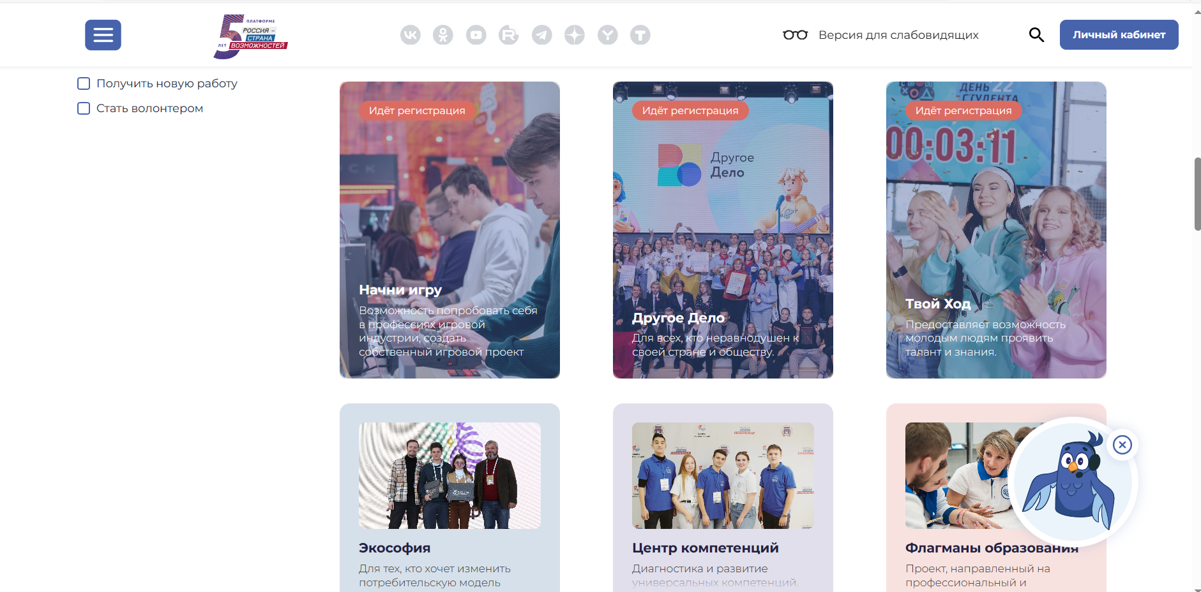
Проекты платформы «Россия-страна возможностей

Slide 22
Всероссийские молодежные образовательные форумы
Крупнейшие образовательные площадки России, которые ежегодно собирают со всей страны молодых профессионалов из самых разных отраслей: политологов, учителей, управленцев, историков и представителей других специальностей
Финансирование проектов
Возможность получить грантовую поддержку до 1,5 миллионов рублей на реализацию своего проекта

Slide 23
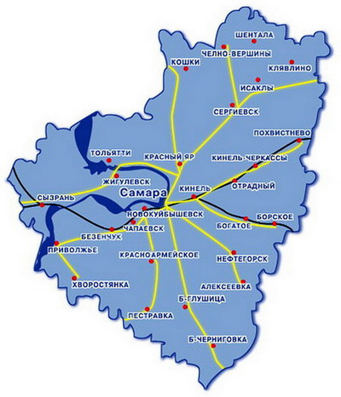
РЕГИОНАЛЬНЫЕ КОНКУРСЫ ПРОФЕССИОНАЛЬНОГО МАСТЕРСТВА

Slide 24
Направление материалов в электронном виде в личном кабинете АИС «Кадры в образовании. Самарская область» – с 01.10.2024 по 14.10.2024;

Slide 25
Областной конкурс методических разработок «Воспитываем вместе» Ноябрь-декабрь 2024 г.

Slide 26
Областной конкурс инновационных дополнительных общеобразовательных общеразвивающих программ «Новый формат» ноябрь, 2024 г.
Конкурс проводится с целью выявления и распространения лучших практик дополнительного образования детей по разработке инновационных дополнительных общеобразовательных программ.
Организаторы конкурса - Региональный модельный центр дополнительного образования детей в Самарской области ГБОУ ДО СО СДДЮТ. Учредители конкурса - Министерство образования и науки Самарской области.

Slide 27
Региональные отборочные туры молодежных Дельфийских игр России на территории Самарской области в 2025 году январь-февраль 2025г.
Номинация «Искусство воспитания»
Возрастные категории
18-20 лет
21-24 лет
Конкурсные испытания
Портфолио, видеопредставление, видеоролик занятия, самопрезентация по теме, устный рассказ по теме воспитательных практик, творческая командная работа

Slide 28
Региональный этап Всероссийского профессионального конкурса «Арктур»
Февраль-март 2023 г.
Четыре номинации:
программа развития образовательной организации, реализующей программы дополнительного образования детей;
руководитель (заместитель руководителя) организации;
методист, сотрудник методической службы;
педагогический работник, реализующий дополнительные общеобразовательные общеразвивающие и предпрофессиональные программы.

Slide 29
Областной конкурс «Наставник в системе образования Самарской области»
Номинация «Наставник в организации дополнительного образования»
Портфолио состоит из педагогического эссе и описание своей системы наставничества, дорожная карта, программа наставничества, результаты

Slide 30
Областной конкурс долгосрочных воспитательных проектов особой педагогической и общественной значимости май 2025 г.
5 номинаций
социально значимая и общественная деятельность обучающихся – 12 премий;
научно-техническое творчество и учебно-исследовательская деятельность обучающихся – 12 премий;
профессиональное мастерство обучающихся– 12 премий;
художественное творчество обучающихся – 12 премий;
физическая культура и спорт обучающихся – 12 премий
Участники конкурса:
педагогические работники со стажем педагогической деятельности не менее пяти лет
основным местом работы которых являются образовательные учреждения всех типов и видов, расположенные на территории Самарской области.

Slide 31
Городские конкурсы профессионального мастерства

Slide 32
Окружной этап областного конкурса инновационных дополнительных общеобразовательных общеразвивающих программ «Новый формат» Конкурс проводится с 01 октября по 31 октября 2024 года в заочном формате.

Slide 33
«Ключи успеха»
Городской конкурс методических разработок в сфере работы с детьми с особыми образовательными потребностями (одаренными детьми, детьми, находящимися в трудной жизненной ситуации, детьми с ОВЗ) в дополнительном образовании детей «Ключи успеха»
01 марта – 30 апреля 2025

Slide 34
Номинации Конкурса*
программы (независимо от направленности), реализующиеся в сетевой форме с привлечением специалистов-практиков из реального сектора экономики, организаций спорта, культуры, общественных организаций;
программы (независимо от направленности), реализующиеся в дистанционной форме, или включающие в себя дистанционные курсы;
программы для детей с особыми образовательными потребностями (независимо от направленности), в том числе для детей с ОВЗ, одаренных детей и детей, находящихся в трудной жизненной ситуации;
программы ранней профориентации (независимо от направленности), обеспечивающие ознакомление с профессиями будущего и актуальными для региона профессиями, в том числе педагогического профиля;
программы (естественнонаучно и технической направленностей), обеспечивающие реализацию приоритетных направлений научно-технологического развития страны и региона;
программы (туристско-краеведческой и социально-гуманитарной направленностей), способствующие гражданско-патриотическому воспитанию путем вовлечения детей в туристско-краеведческую деятельность и социальные практики, направленные на развитие культуры межнационального общения и укрепление духовно-нравственных основ личности.

Slide 35
Номинации Конкурса
Сценарий работы с детьми с особыми образовательными потребностями;
Воспитательный проект (в том числе реализуемый в ходе проведения сезонных, заочных, летних смен) для детей с особыми образовательными потребностями;
Дистанционная форма организации работы с детьми с особыми образовательными потребностями (дистанционные ДОП, конкурсы, игры и т.п.).

Slide 36
Городской этап конкурса профессионального мастерства «Сердце отдаю детям» (декабрь 2024 г.)
Конкурс проводится по номинациям:
«Педагог дополнительного образования по технической направленности»;
«Педагог дополнительного образования по художественной направленности»;
«Педагог дополнительного образования по естественнонаучной направленности»;
«Педагог дополнительного образования по туристско-краеведческой направленности»;
«Педагог дополнительного образования по физкультурно-спортивной направленности»;
«Педагог дополнительного образования по социально-гуманитарной направленности»;
«Профессиональный дебют в дополнительном образовании»;
«Педагог-наставник в дополнительном образовании»;
«Педагог дополнительного образования, работающий с детьми с ОВЗ, с инвалидностью».

Slide 37
Городской этап конкурса профессионального мастерства работников сферы дополнительного образования «Сердце отдаю детям»
11 ноября – 01 декабря 2024 г.
I этап – заочный этап, проводится в образовательных организациях городского округа Самара.
Осуществляется прием заявок и конкурсных материалов на электронную почту mechta-samara@yandex.ru
02-06 декабря 2024 г.
Оценка конкурсных работ жюри.
12-13 декабря 2024 г.
II этап – очный этап городского Конкурса (Финал).
13 декабря 2024 г.
Подведения итогов Конкурса.
16-25 декабря 2024 г.
Публикация итогов на официальном сайте Организаторов https://do-mechta.minobr63.ru/
Подготовка дипломов, сертификатов участникам.

Slide 38
Городской этап конкурса профессионального мастерства работников сферы дополнительного образования «Сердце отдаю детям»
Индивидуальное конкурсное испытание – открытое занятие для группы обучающихся «Твой путь к самореализации и успеху»
Продолжительность испытания –30 мин.
Групповое конкурсное испытание – импровизационный конкурс, нацеленный на групповую совместную деятельность участников конкурса в соответствии с заданием, содержание которого конкурсантам становится известно непосредственно перед началом конкурсного испытания.
Продолжительность испытания – 1 час 30 минут

Slide 39
Городской этап конкурса профессионального мастерства работников сферы дополнительного образования «Сердце отдаю детям»
Конкурсное испытание «Высшая Лига дополнительного образования детей»
Общая продолжительность конкурсного испытания – 60 минут.

Slide 40
Городской конкурс педагогических инициатив «Молодые педагоги дополнительного образования – Самарскому образованию!» март,2025г.
Номинации Конкурса
Карьера и профессиональная траектория.
Молодежные и детские медиа.
Взаимодействие с общественными организациями и объединениями.
Творческие инициативы молодежи.
Здоровый образ жизни и спорт, туризм и туристская деятельность.
Патриотическое воспитание.
Добровольчество.
Профилактика негативных явлений в молодежной среде и межнациональное взаимодействие.

Slide 41
Городской фестиваль – конкурс для педагогов общего и дополнительного образования «Функциональная грамотность - учимся для жизни» март 2025 г.
Конкурсные задания:
конкурс технологических карт или сценариев учебных занятий (дистанционный этап конкурса)
конкурс видеофрагментов учебных занятий по формированию функциональной грамотности (дистанционный этап конкурса)
защита своей педагогической практики (очный этап конкурса)
Виды функциональной грамотности
математическая грамотность
читательская грамотность
финансовая грамотность
естественно-научная грамотность
креативное мышление

Slide 42
Курсы повышения квалификации

Slide 43
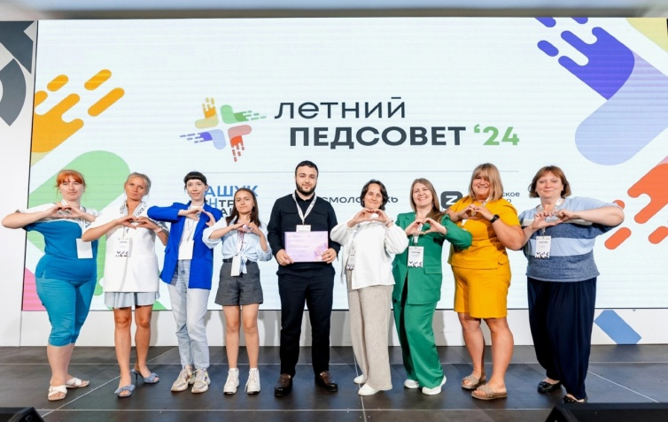
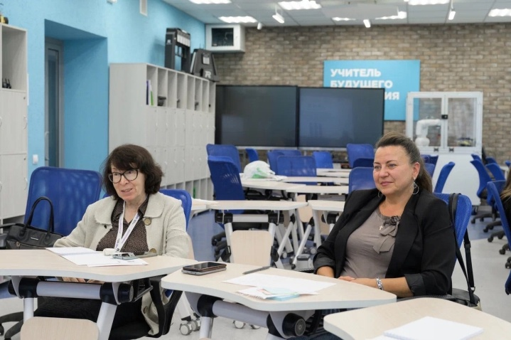
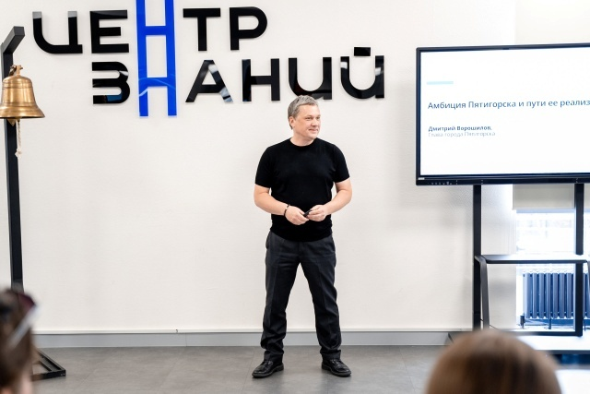
Центр знаний «Машук» - всероссийский образовательный центр подготовки просветительских и управленческих кадров г. Пятигорск, Ставропольский край

Slide 44
Дорогу осилит идущий!
Удачи в пути!

